Slide 1


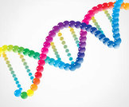
المادة : العلوم
الصف : الثامن
الوحدة الأولى : الوراثة والتكاثر
الدرس الأول : المادة الوراثية 1
من صفحة 10 الى صفحة 13
معلمة المادة : هبة سوداح

Slide 2
الكروموسومات
تراكيب دقيقة تتكون من مركب كيميائي معقد يسمى
الحمض النووي الرايبوزي منقوص الاكسجين
وتوجد في خلايا الكائنات الحية حقيقة النواة
DNAوظائف
يتحكم في انشطة الخلية
يخزن المعلومات الوراثية التي تنتقل من الآباء إلى الأبناء

Slide 3
DNAشكل
سلسلتين لولبيتين ملتفتين تحويان أجزاء
الجين
تراكيب تمثل أجزاء محددة من الكروموسوم
تتحكم في الصفات الوراثية المختلفة
والمسؤول الرئيس عن اختلاف الصفات بين أفراد النوع الواحد
على الرغم من تساوي عدد الكروموسومات في كل منها

Slide 4
النيوكليوتيد
هي الوحدات البنائية في جزيء DNA
يتكون كل منها من :
جزيء سكر خماسي الكربون منقوص الاكسجين
قاعدة نيتروجينية واحدة
مجموعة فوسفات
تختلف النيوكليوتيدات بعضها عن بعض في جزيء DND الواحد
بسبب اختلاف القاعدة النيتروجينية

Slide 5
القواعد النيتروجينية
السايتوسين C
الادنين A الغوانين G
الثايمين T
وترتبط معا بروابط هيدروجينية
يرتبط السايتوسين بثلاث روابط هيدروجينية مع الغوانين
ويرتبط الادنين مع الثايمين برابطتين هيدروجينيتين

Slide 6
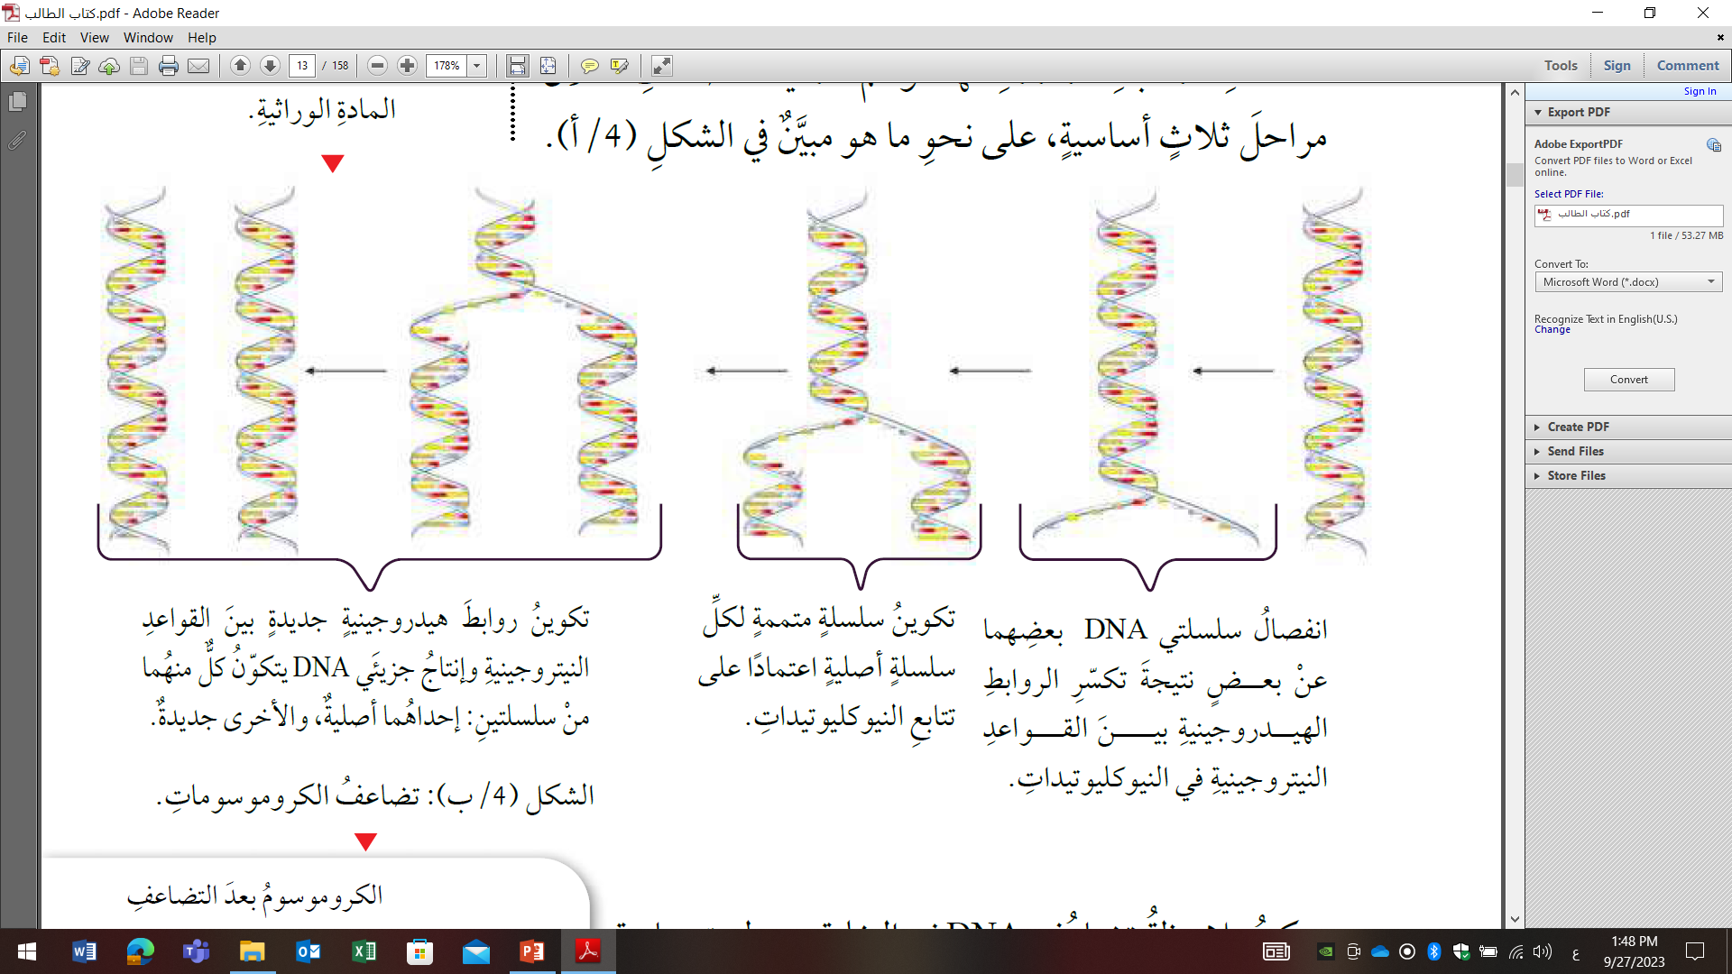
تضاعف DNA
تحدث قبل عملية الانقسام الخلوي

